Slide 1
מערכת שידורים לאומית

Slide 2
בראשית - סיפורי אבות
תנ"ך לחטיבה העליונה
אביבית סיינר

Slide 3
מה נלמד היום ?
בראשית כב' - עקדת יצחק
מחשבות על גבולות

Slide 4
"הנני"
א וַיְהִי אַחַר הַדְּבָרִים הָאֵלֶּה
וְהָאֱלֹהִים נִסָּה אֶת-אַבְרָהָם
וַיֹּאמֶר אֵלָיו אַבְרָהָם
וַיֹּאמֶר הִנֵּנִי:

Slide 5
"לך לך"
ב וַיֹּאמֶר קַח-נָא אֶת-בִּנְךָ
אֶת-יְחִידְךָ
אֲשֶׁר-אָהַבְתָּ
אֶת-יִצְחָק
וְלֶךְ-לְךָ אֶל-אֶרֶץ הַמֹּרִיָּה
וְהַעֲלֵהוּ שָׁם לְעֹלָה עַל אַחַד הֶהָרִים אֲשֶׁר אֹמַר אֵלֶיךָ:

Slide 6
"וילכו שניהם יחדיו"
ג וַיַּשְׁכֵּם אַבְרָהָם בַּבֹּקֶר וַיַּחֲבשׁ אֶת-חֲמֹרוֹ וַיִּקַּח אֶת-שְׁנֵי נְעָרָיו אִתּוֹ
וְאֵת יִצְחָק בְּנוֹ וַיְבַקַּע עֲצֵי עֹלָה וַיָּקָם וַיֵּלֶךְ אֶל-הַמָּקוֹם אֲשֶׁר-אָמַר-לוֹ הָאֱלֹהִים:
ד בַּיּוֹם הַשְּׁלִישִׁי וַיִּשָּׂא אַבְרָהָם אֶת-עֵינָיו וַיַּרְא אֶת-הַמָּקוֹם מֵרָחֹק:
ה וַיֹּאמֶר אַבְרָהָם אֶל-נְעָרָיו שְׁבוּ-לָכֶם פֹּה עִם-הַחֲמוֹר
וַאֲנִי וְהַנַּעַר נֵלְכָה עַד-כֹּה וְנִשְׁתַּחֲוֶה וְנָשׁוּבָה אֲלֵיכֶם:

Slide 7
"הנני בני"
ז וַיֹּאמֶר יִצְחָק אֶל-אַבְרָהָם אָבִיוו וַיִּקַּח אַבְרָהָם אֶת-עֲצֵי הָעֹלָה וַיָּשֶׂם עַל-יִצְחָק בְּנוֹ
וַיִּקַּח בְּיָדוֹ אֶת-הָאֵשׁ וְאֶת-הַמַּאֲכֶלֶת וַיֵּלְכוּ שְׁנֵיהֶם יַחְדָּו:
וַיֹּאמֶר אָבִי וַיֹּאמֶר הִנֶּנִּי בְנִי
וַיֹּאמֶר הִנֵּה הָאֵשׁ וְהָעֵצִים וְאַיֵּה הַשֶּׂה לְעֹלָה:
ח וַיֹּאמֶר אַבְרָהָם אֱלֹהִים יִרְאֶה-לּוֹ הַשֶּׂה לְעֹלָה בְּנִי
וַיֵּלְכוּ שְׁנֵיהֶם יַחְדָּו:

Slide 8
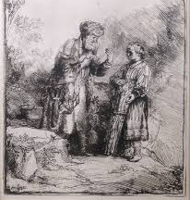

Slide 9
"לשחט את בנו"
ט וַיָּבֹאוּ אֶל-הַמָּקוֹם אֲשֶׁר אָמַר-לוֹ הָאֱלֹהִים
וַיִּבֶן שָׁם אַבְרָהָם אֶת-הַמִּזְבֵּחַ
וַיַּעֲרֹךְ אֶת-הָעֵצִים וַיַּעֲקֹד אֶת-יִצְחָק בְּנוֹ
וַיָּשֶׂם אֹתוֹ עַל-הַמִּזְבֵּחַ מִמַּעַל לָעֵצִים:
י וַיִּשְׁלַח אַבְרָהָם אֶת-יָדוֹ וַיִּקַּח אֶת-הַמַּאֲכֶלֶת לִשְׁחֹט אֶת-בְּנוֹ:

Slide 10
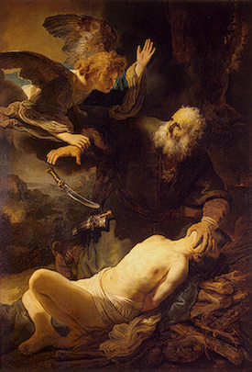
רמברנדט המאה ה- 17

Slide 11
"אל תשלח ידך אל הנער"
יא וַיִּקְרָא אֵלָיו מַלְאַךְ יְהוָֹה מִן-הַשָּׁמַיִם
וַיֹּאמֶר אַבְרָהָם אַבְרָהָם וַיֹּאמֶר הִנֵּנִי:
יב וַיֹּאמֶר אַל-תִּשְׁלַח יָדְךָ אֶל-הַנַּעַר וְאַל-תַּעַשׂ לוֹ מְאוּמָה
כִּי עַתָּה יָדַעְתִּי כִּי-יְרֵא אֱלֹהִים אַתָּה וְלֹא חָשַׂכְתָּ אֶת-בִּנְךָ אֶת-יְחִידְךָ מִמֶּנִּי:

Slide 12
"ויעלהו לעולה תחת בנו"
יג וַיִּשָּׂא אַבְרָהָם אֶת-עֵינָיו וַיַּרְא וְהִנֵּה-אַיִל אַחַר נֶאֱחַז בַּסְּבַךְ בְּקַרְנָיו
וַיֵּלֶךְ אַבְרָהָם וַיִּקַּח אֶת-הָאַיִל וַיַּעֲלֵהוּ לְעֹלָה תַּחַת בְּנוֹ:
יד וַיִּקְרָא אַבְרָהָם שֵׁם-הַמָּקוֹם הַהוּא יְהוָֹה יִרְאֶה
אֲשֶׁר יֵאָמֵר הַיּוֹם בְּהַר יְהוָֹה יֵרָאֶה:

Slide 13
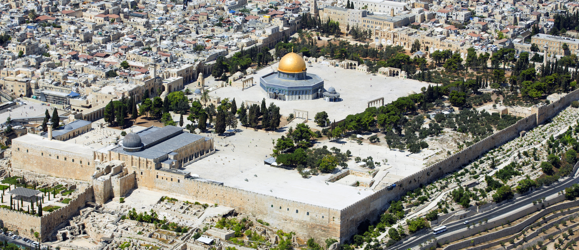
היכן נמצא הר המוריה?

Slide 14
"ולא חשכת..."
טו וַיִּקְרָא מַלְאַךְ יְהוָֹה אֶל-אַבְרָהָם שֵׁנִית מִן-הַשָּׁמָיִם:
טז וַיֹּאמֶר בִּי נִשְׁבַּעְתִּי נְאֻם-יְהוָֹה כִּי יַעַן אֲשֶׁר עָשִׂיתָ אֶת-הַדָּבָר הַזֶּה
וְלֹא חָשַׂכְתָּ אֶת-בִּנְךָ אֶת-יְחִידֶךָ:
יז כִּי-בָרֵךְ אֲבָרֶכְךָ וְהַרְבָּה אַרְבֶּה אֶת-זַרְעֲךָ כְּכוֹכְבֵי הַשָּׁמַיִם וְכַחוֹל אֲשֶׁר עַל-שְׂפַת הַיָּם וְיִרַשׁ זַרְעֲךָ אֵת שַׁעַר אֹיְבָיו:
יח וְהִתְבָּרֲכוּ בְזַרְעֲךָ כֹּל גּוֹיֵי הָאָרֶץ עֵקֶב אֲשֶׁר שָׁמַעְתָּ בְּקֹלִי:
יט וַיָּשָׁב אַבְרָהָם אֶל-נְעָרָיו וַיָּקֻמוּ וַיֵּלְכוּ יַחְדָּו אֶל-בְּאֵר שָׁבַע וַיֵּשֶׁב אַבְרָהָם בִּבְאֵר שָׁבַע:

Slide 15
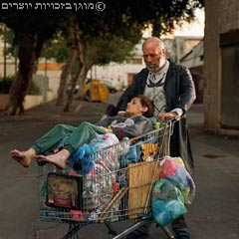
עדי נס "עקדת יצחק" 2017

Slide 16
הפסקה

Slide 17
מה נלמד בחלק זה ?
בראשית כג' - מות שרה
אחיזה לדורות בארץ כנען

Slide 18
"גר ותושב"
א וַיִּהְיוּ חַיֵּי שָׂרָה מֵאָה שָׁנָה וְעֶשְׂרִים שָׁנָה וְשֶׁבַע שָׁנִים שְׁנֵי חַיֵּי שָׂרָה:
ב וַתָּמָת שָׂרָה בְּקִרְיַת אַרְבַּע הִוא חֶבְרוֹן בְּאֶרֶץ כְּנָעַן וַיָּבֹא אַבְרָהָם לִסְפֹּד לְשָׂרָה וְלִבְכֹּתָהּ:
ג וַיָּקָם אַבְרָהָם מֵעַל פְּנֵי מֵתוֹ וַיְדַבֵּר אֶל-בְּנֵי-חֵת לֵאמֹר:
ד גֵּר-וְתוֹשָׁב אָנֹכִי עִמָּכֶם תְּנוּ לִי אֲחֻזַּת-קֶבֶר עִמָּכֶם וְאֶקְבְּרָה מֵתִי מִלְּפָנָי:
ה וַיַּעֲנוּ בְנֵי-חֵת אֶת-אַבְרָהָם לֵאמֹר לוֹ:
ו שְׁמָעֵנוּ אֲדֹנִי נְשִׂיא אֱלֹהִים אַתָּה בְּתוֹכֵנוּ בְּמִבְחַר קְבָרֵינוּ קְבֹר אֶת-מֵתֶךָ
אִישׁ מִמֶּנּוּ אֶת-קִבְרוֹ לֹא-יִכְלֶה מִמְּךָ מִקְּבֹר מֵתֶךָ:

Slide 19
"בכסף מלא..."
ז וַיָּקָם אַבְרָהָם וַיִּשְׁתַּחוּ לְעַם-הָאָרֶץ לִבְנֵי-חֵת:
ח וַיְדַבֵּר אִתָּם לֵאמֹר אִם-יֵשׁ אֶת-נַפְשְׁכֶם לִקְבֹּר אֶת-מֵתִי מִלְּפָנַי שְׁמָעוּנִי וּפִגְעוּ-לִי בְּעֶפְרוֹן בֶּן-צֹחַר:
ט וְיִתֶּן-לִי אֶת-מְעָרַת הַמַּכְפֵּלָה אֲשֶׁר-לוֹ אֲשֶׁר בִּקְצֵה שָׂדֵהוּ
בְּכֶסֶף מָלֵא יִתְּנֶנָּה לִּי בְּתוֹכֲכֶם לַאֲחֻזַּת-קָבֶר:
י וְעֶפְרוֹן ישֵׁב בְּתוֹךְ בְּנֵי-חֵת וַיַּעַן עֶפְרוֹן הַחִתִּי אֶת-אַבְרָהָם בְּאָזְנֵי בְנֵי-חֵת לְכֹל בָּאֵי שַׁעַר-עִירוֹ לֵאמֹר:
יא לֹא-אֲדֹנִי שְׁמָעֵנִי הַשָּׂדֶה נָתַתִּי לָךְ וְהַמְּעָרָה אֲשֶׁר-בּוֹ לְךָ נְתַתִּיהָ
לְעֵינֵי בְנֵי-עַמִּי נְתַתִּיהָ לָּךְ קְבֹר מֵתֶךָ:
יב וַיִּשְׁתַּחוּ אַבְרָהָם לִפְנֵי עַם-הָאָרֶץ:

Slide 20
"ואת מתך קבר"
יג וַיְדַבֵּר אֶל-עֶפְרוֹן בְּאָזְנֵי עַם-הָאָרֶץ לֵאמֹר אַךְ אִם-אַתָּה לוּ שְׁמָעֵנִי
נָתַתִּי כֶּסֶף הַשָּׂדֶה קַח מִמֶּנִּי וְאֶקְבְּרָה אֶת-מֵתִי שָׁמָּה:
יד וַיַּעַן עֶפְרוֹן אֶת-אַבְרָהָם לֵאמֹר לוֹ:
טו אֲדֹנִי שְׁמָעֵנִי אֶרֶץ אַרְבַּע מֵאֹת שֶׁקֶל-כֶּסֶף בֵּינִי וּבֵינְךָ מַה-הִוא וְאֶת-מֵתְךָ קְבֹר:
טז וַיִּשְׁמַע אַבְרָהָם אֶל-עֶפְרוֹן וַיִּשְׁקֹל אַבְרָהָם לְעֶפְרֹן אֶת-הַכֶּסֶף אֲשֶׁר דִּבֶּר בְּאָזְנֵי בְנֵי-חֵת
אַרְבַּע מֵאוֹת שֶׁקֶל כֶּסֶף עֹבֵר לַסֹּחֵר:

Slide 21
"שדה המכפלה"
יז וַיָּקָם שְׂדֵה עֶפְרוֹן אֲשֶׁר בַּמַּכְפֵּלָה אֲשֶׁר לִפְנֵי מַמְרֵא הַשָּׂדֶה
וְהַמְּעָרָה אֲשֶׁר-בּוֹ וְכָל-הָעֵץ אֲשֶׁר בַּשָּׂדֶה אֲשֶׁר בְּכָל-גְּבֻלוֹ סָבִיב:
יח לְאַבְרָהָם לְמִקְנָה לְעֵינֵי בְנֵי-חֵת בְּכֹל בָּאֵי שַׁעַר-עִירוֹ:
יט וְאַחֲרֵי-כֵן קָבַר אַבְרָהָם אֶת-שָׂרָה אִשְׁתּוֹ אֶל-מְעָרַת שְׂדֵה הַמַּכְפֵּלָה
עַל-פְּנֵי מַמְרֵא הִוא חֶבְרוֹן בְּאֶרֶץ כְּנָעַן:
כ וַיָּקָם הַשָּׂדֶה וְהַמְּעָרָה אֲשֶׁר-בּוֹ לְאַבְרָהָם לַאֲחֻזַּת-קָבֶר מֵאֵת בְּנֵי-חֵת:

Slide 22
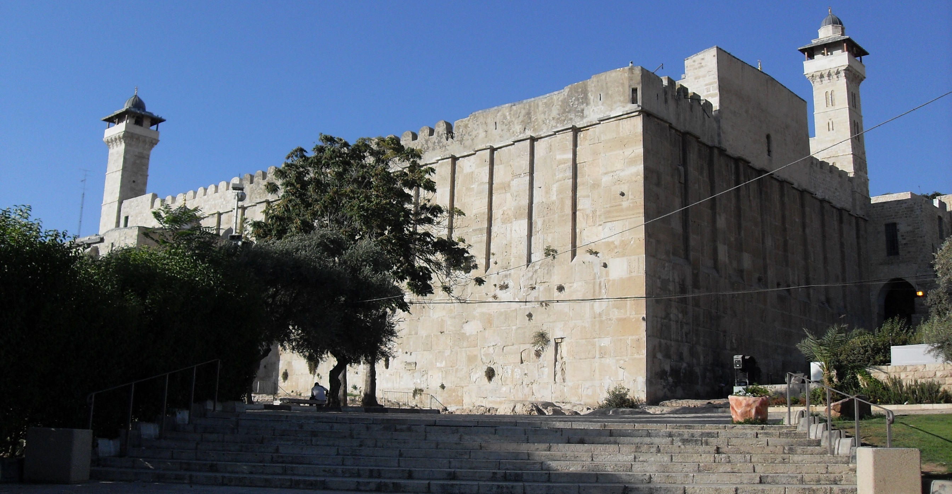

Slide 23
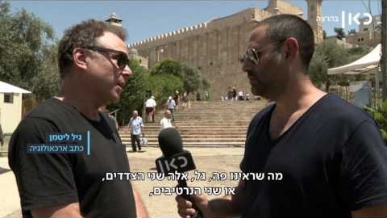
מערת המכפלה - שני צדדים לה | מתוך המהדורה ב-9.7.17 כאן חדשות
Notes:
מערת המכפלה - כתבה

Slide 24
תודה על ההקשבה
ובהצלחה בבגרות

Slide 25
השימוש ביצירות במהלך שידור זה נעשה לפי סעיף 27א לחוק זכות יוצרים, תשס"ח-2007.
אם הינך בעל הזכויות באחת היצירות, באפשרותך לבקש מאיתנו לחדול מהשימוש ביצירה,
זאת באמצעות פנייה לדוא"ל rights@education.gov.il
שימוש ביצירות מוגנות בזכויות יוצרים ואיתור בעלי זכויות

